Slide 1
TÌM HIỂU VỀ JQUERY
BÁO CÁO ĐỒ ÁN CƠ SỞ

Slide 2



THÀNH VIÊN TRONG NHÓM ĐỒ ÁN
HOÀNG NGHĨA MINH BẢO
LƯU NGỌC QUỐC
VÕ PHƯƠNG BÌNH
Sinh viên thực hiện đồ án
Sinh viên thực hiện đồ án
Giảng viên hướng dẫn

Slide 3
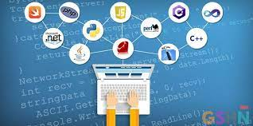
LÝ DO CHỌN ĐỀ TÀI
INFORMATION
Lập trình là một công việc trong đó người lập trình viên sử dụng các ngôn ngữ lập trình; các đoạn mã lệnh (code), và các tiện ích có sẵn.
Lập trình có sử dụng rất nhiều về xây dựng web, game, ứng dụng như C/C++, C#, HTML, CSS, JavaScript,…
Hôm nay chúng ta tìm hiểu về đề tài:”Tìm hiểu về lập trình jQuery”
Notes:
Lập trình là một công việc trong đó người lập trình viên sử dụng các ngôn ngữ lập trình; các đoạn mã lệnh (code), và các tiện ích có sẵn. Qua đó họ xây dựng nên các chương trình, phần mềm, trò chơi, ứng dụng, hệ thống xử lý, các trang web… Giúp người dùng có thể thực hiện các mệnh lệnh với máy tính, hoặc tương tác qua lại với nhau thông qua các thiết bị điện tử.

Slide 4
TÌM HIỂU VỀ JQUERY
MỤC ĐÍCH
Ý NGHĨA ĐỀ TÀI
NỘI DUNG ĐỀ TÀI
Để tìm hiểu quá trình vận hành về HTML, CSS, Javascript và JQuery
Giúp cho việc lập trình sẽ đơn giản hơn so với Javascript
Triển khai về quá trình việc học và làm trên lập trình JQuery

Slide 5
TIẾN ĐỘ THỰC HIỆN
GỒM CÓ VỀ MẶT LÝ THUYẾT VÀ CHƯƠNG TRÌNH DEMO CHẠY

Slide 6



VỀ MẶT LÝ THUYẾT
jQuery là một thư viện JavaScript đa nền tảng được thiết kế để đơn giản hóa việc viết mã HTML phía máy khách.
jQuery bao gồm Mô hình Đối tượng Tài liệu.
jQuery được phát triển bởi nhóm jQuery.
jQuery dễ hơn JavaScript. Yêu cầu số dòng ít hơn để hoàn thành một nhiệm vụ.
Notes:
HTML (viết tắt của từ HyperText Markup Language, hay là "Ngôn ngữ Đánh dấu Siêu văn bản") là một ngôn ngữ đánh dấu được thiết kế ra để tạo nên các trang web trên World Wide Web. Nó có thể được trợ giúp bởi các công nghệ như CSS và các ngôn ngữ kịch bản giống như JavaScript.
Trong tin học, các tập tin định kiểu theo tầng – dịch từ tiếng Anh là Cascading Style Sheets (CSS) – được dùng để miêu tả cách trình bày các tài liệu viết bằng ngôn ngữ HTML và XHTML.
JavaScript, theo phiên bản hiện hành, là một ngôn ngữ lập trình thông dịch được phát triển từ các ý niệm nguyên mẫu.
jQuery là một thư viện JavaScript.

Slide 7
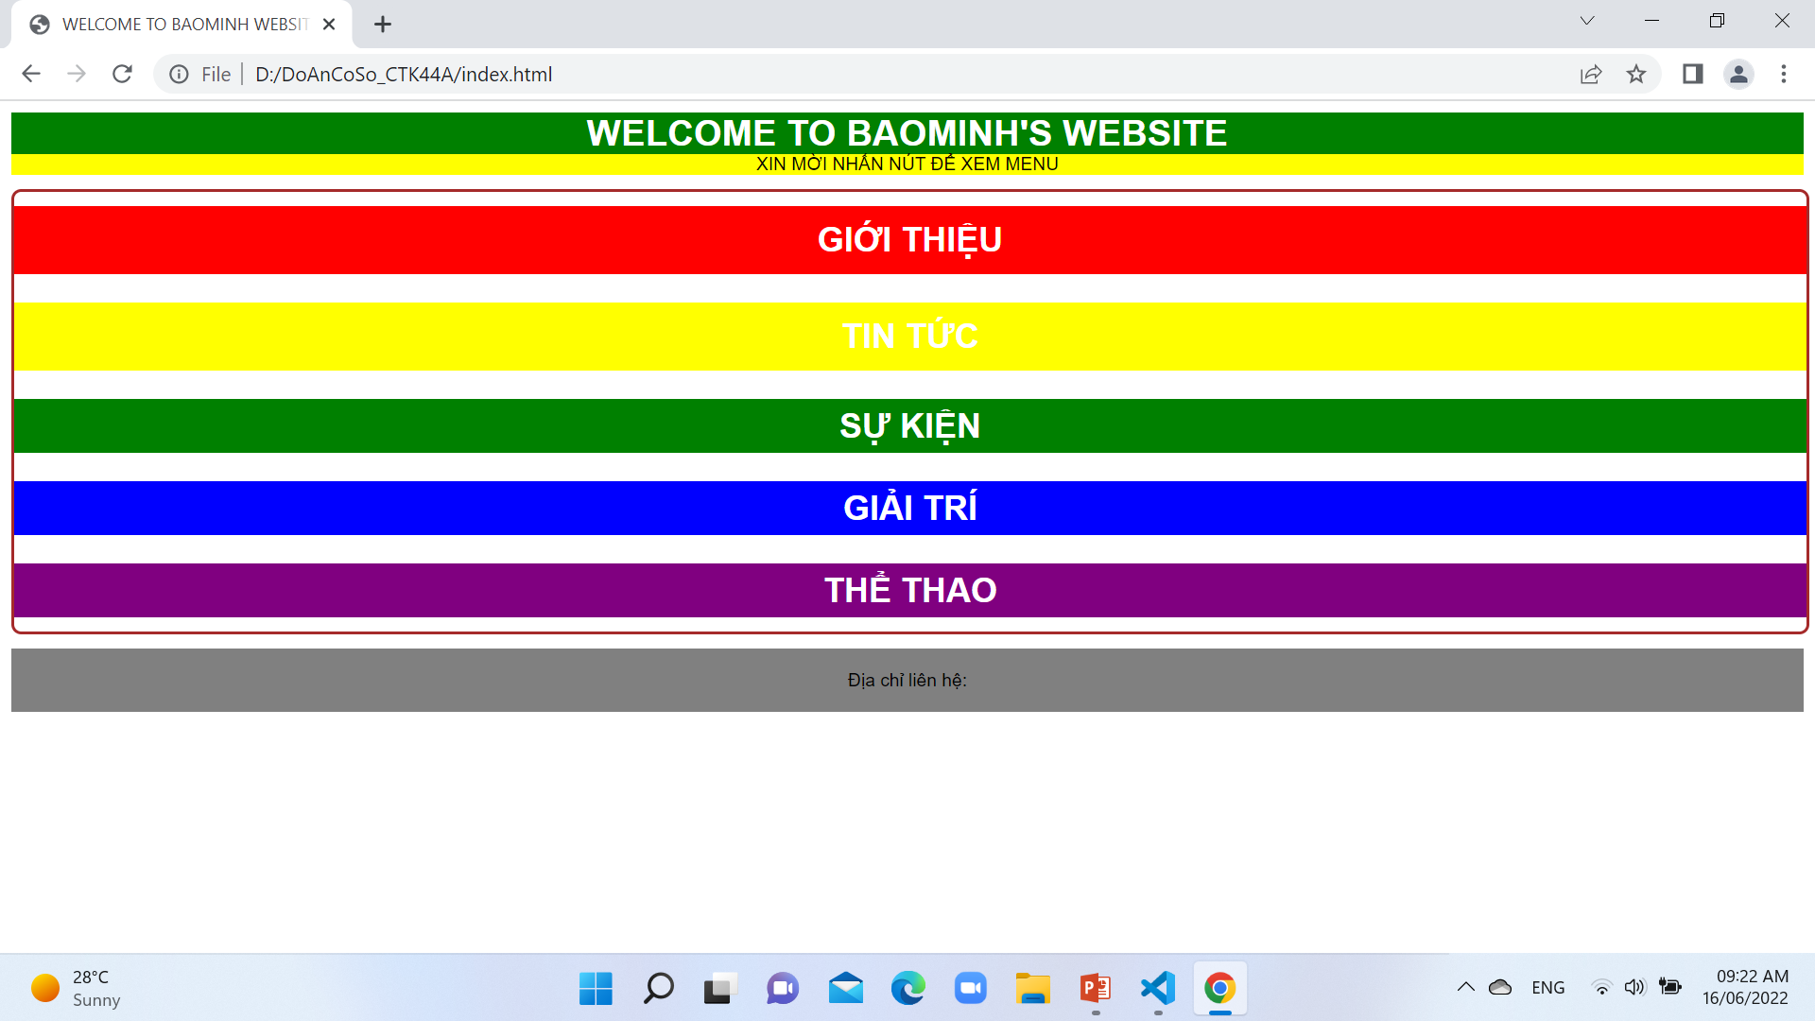
CHƯƠNG TRÌNH BẢN DEMO

Slide 8
KẾ HOẠCH TIẾP THEO
TẠO RA TRANG WEB CÓ SỬ DỤNG JQUERY NHƯ QUẢN LÝ BÁN HÀNG,…
THIẾT LẬP RA TRANG WEB BẲNG CÁCH LẬP TRÌNH VỀ WEB
TỰ CHO MÌNH RÚT RA BÀI HỌC KINH NGHIỆM VỀ LÀM ĐỒ ÁN

Slide 9
KẾT LUẬN
CHÚNG TA ĐÃ NẮM VỀ LOẠI LẬP TRÌNH VÀ BIẾT CÁCH SỬ DỤNG VỀ LOẠI LẬP TRÌNH ĐÓ
LẦN ĐẦU TIÊN CHÚNG TA BIẾT SỬ DỤNG LẬP TRÌNH VÀ CÁCH SỬ DỤNG VẪN CÒN BỞ NGỠ
CHÚNG TA CẦN PHẢI KHẮC PHỤC BẰNG CÁCH BIẾT CÁCH SỬ DỤNG LẬP TRÌNH TRONG THỜI GIAN TỚI

Slide 10
TÀI LIỆU THAM KHẢO
http://www.jquery.com
https://www.w3schools.com/jquery/default.asp
https://api.jquery.com/
https://jqueryui.com/
https://plugins.jquery.com/
https://en.wikipedia.org/wiki/JQuery
http://legiacong.blogspot.com/
https://wiki.matbao.net/jquery-la-gi-tong-quan-ve-jquery-va-huong-dan-su-dung-jquery/

Slide 11
CẢM ƠN THẦY CÔ VÀ CÁC BẠN ĐÃ LẮNG NGHE!
CÁC BẠN CÓ THẮC MẮC GÌ KHÔNG?
NẾU KHÔNG THÌ CHÚC CÁC THẦY CÔ VÀ CÁC BẠN CÓ MỘT NGÀY TỐT LÀNH!

